Slide 1
Ôn bài cũ

Slide 2
GIẢI CỨU
RỪNG XANH

Slide 3
POW!

Slide 4
Buổi trước các con học bài gì?
Lời chào

Slide 5
Lời chào được so sánh với những gì?
Lời chào được so sánh với bông hoa, cơn gió, bàn tay.

Slide 6
Em học được điều gì từ bài thơ này?
Đi đâu cũng cần nhớ chào hỏi.

Slide 7
Bài 3:
Khi mẹ vắng nhà

Slide 8
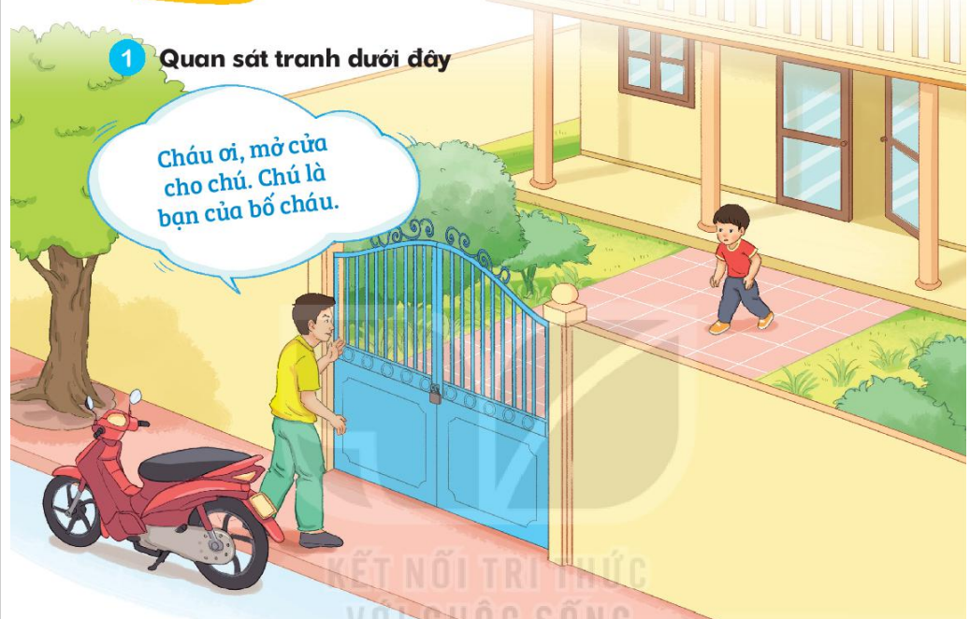
Quan sát bức tranh
Em thấy gì trong bức tranh?

Slide 9
Luyện đọc thành tiếng

Slide 10
Đọc mẫu
Khi mẹ vắng nhà
Trong khu rừng nọ có một đàn dê con sống cùng mẹ. Một hôm, trước khi đi kiếm cỏ, dê mẹ dặn con:
- Ai đến gọi cửa, các con đừng mở nhé! Chỉ mở cửa khi nghe tiếng mẹ.
Một con sói nấp gần đó. Đợi dê mẹ đi xa, nó gõ cửa và giả giọng dê mẹ.
Nhớ lời mẹ, đàn dê con nói:
- Không phải giọng mẹ. Không mở.
Sói đành bỏ đi. Một lúc sau, dê mẹ về. Nghe đúng tiếng mẹ, đàn dê con ra mở cửa và tíu tít khoe:
- Lúc mẹ đi vắng, có tiếng gọi cửa, nhưng không phải giọng của mẹ nên chúng con không mở.
Dê mẹ xoa đầu đàn con:
- Các con ngoan lắm!

Slide 11
Khi mẹ vắng nhà
Trong khu rừng nọ có một đàn dê con sống cùng mẹ. Một hôm, trước khi đi kiếm cỏ, dê mẹ dặn con:
- Ai đến gọi cửa, các con đừng mở nhé! Chỉ mở cửa khi nghe tiếng mẹ.
Một con sói nấp gần đó. Đợi dê mẹ đi xa, nó gõ cửa và giả giọng dê mẹ.
Nhớ lời mẹ, đàn dê con nói:
- Không phải giọng mẹ. Không mở.
Sói đành bỏ đi. Một lúc sau, dê mẹ về. Nghe đúng tiếng mẹ, đàn dê con ra mở cửa và tíu tít khoe:
- Lúc mẹ đi vắng, có tiếng gọi cửa, nhưng không phải giọng của mẹ nên chúng con không mở.
Dê mẹ xoa đầu đàn con:
- Các con ngoan lắm!

Slide 12
Từ ngữ
giả giọng
tíu tít

Slide 13
Khi mẹ vắng nhà
Trong khu rừng nọ có một đàn dê con sống cùng mẹ. Một hôm, trước khi đi kiếm cỏ, dê mẹ dặn con:
- Ai đến gọi cửa, các con đừng mở nhé! Chỉ mở cửa khi nghe tiếng mẹ.
Một con sói nấp gần đó. Đợi dê mẹ đi xa, nó gõ cửa và giả giọng dê mẹ.
Nhớ lời mẹ, đàn dê con nói:
- Không phải giọng mẹ. Không mở.
Sói đành bỏ đi. Một lúc sau, dê mẹ về. Nghe đúng tiếng mẹ, đàn dê con ra mở cửa và tíu tít khoe:
- Lúc mẹ đi vắng, có tiếng gọi cửa, nhưng không phải giọng của mẹ nên chúng con không mở.
Dê mẹ xoa đầu đàn con:
- Các con ngoan lắm!

Slide 14
Khi mẹ vắng nhà
Trong khu rừng nọ có một đàn dê con sống cùng mẹ. Một hôm, trước khi đi kiếm cỏ, dê mẹ dặn con:
- Ai đến gọi cửa, các con đừng mở nhé! Chỉ mở cửa khi nghe tiếng mẹ.
Một con sói nấp gần đó. Đợi dê mẹ đi xa, nó gõ cửa và giả giọng dê mẹ.
Nhớ lời mẹ, đàn dê con nói:
- Không phải giọng mẹ. Không mở.
Sói đành bỏ đi. Một lúc sau, dê mẹ về. Nghe đúng tiếng mẹ, đàn dê con ra mở cửa và tíu tít khoe:
- Lúc mẹ đi vắng, có tiếng gọi cửa, nhưng không phải giọng của mẹ nên chúng con không mở.
Dê mẹ xoa đầu đàn con:
- Các con ngoan lắm!
1
2
4
3
5
8
7
6
9

Slide 15
Khi mẹ vắng nhà
Trong khu rừng nọ có một đàn dê con sống cùng mẹ.

Slide 16
Khi mẹ vắng nhà
Trong khu rừng nọ có một đàn dê con sống cùng mẹ. Một hôm, trước khi đi kiếm cỏ, dê mẹ dặn con:
- Ai đến gọi cửa, các con đừng mở nhé! Chỉ mở cửa khi nghe tiếng mẹ.

Slide 17
Khi mẹ vắng nhà
Trong khu rừng nọ có một đàn dê con sống cùng mẹ. Một hôm, trước khi đi kiếm cỏ, dê mẹ dặn con:
- Ai đến gọi cửa, các con đừng mở nhé! Chỉ mở cửa khi nghe tiếng mẹ.
Một con sói nấp gần đó.

Slide 18
Khi mẹ vắng nhà
Trong khu rừng nọ có một đàn dê con sống cùng mẹ. Một hôm, trước khi đi kiếm cỏ, dê mẹ dặn con:
- Ai đến gọi cửa, các con đừng mở nhé! Chỉ mở cửa khi nghe tiếng mẹ.
Một con sói nấp gần đó. Đợi dê mẹ đi xa, nó gõ cửa và giả giọng dê mẹ.

Slide 19
Khi mẹ vắng nhà
Trong khu rừng nọ có một đàn dê con sống cùng mẹ. Một hôm, trước khi đi kiếm cỏ, dê mẹ dặn con:
- Ai đến gọi cửa, các con đừng mở nhé! Chỉ mở cửa khi nghe tiếng mẹ.
Một con sói nấp gần đó. Đợi dê mẹ đi xa, nó gõ cửa và giả giọng dê mẹ.
Nhớ lời mẹ, đàn dê con nói:
- Không phải giọng mẹ. Không mở.

Slide 20
Khi mẹ vắng nhà
Trong khu rừng nọ có một đàn dê con sống cùng mẹ. Một hôm, trước khi đi kiếm cỏ, dê mẹ dặn con:
- Ai đến gọi cửa, các con đừng mở nhé! Chỉ mở cửa khi nghe tiếng mẹ.
Một con sói nấp gần đó. Đợi dê mẹ đi xa, nó gõ cửa và giả giọng dê mẹ.
Nhớ lời mẹ, đàn dê con nói:
- Không phải giọng mẹ. Không mở.
Sói đành bỏ đi.

Slide 21
Khi mẹ vắng nhà
Trong khu rừng nọ có một đàn dê con sống cùng mẹ. Một hôm, trước khi đi kiếm cỏ, dê mẹ dặn con:
- Ai đến gọi cửa, các con đừng mở nhé! Chỉ mở cửa khi nghe tiếng mẹ.
Một con sói nấp gần đó. Đợi dê mẹ đi xa, nó gõ cửa và giả giọng dê mẹ.
Nhớ lời mẹ, đàn dê con nói:
- Không phải giọng mẹ. Không mở.
Sói đành bỏ đi. Một lúc sau, dê mẹ về.

Slide 22
Khi mẹ vắng nhà
Trong khu rừng nọ có một đàn dê con sống cùng mẹ. Một hôm, trước khi đi kiếm cỏ, dê mẹ dặn con:
- Ai đến gọi cửa, các con đừng mở nhé! Chỉ mở cửa khi nghe tiếng mẹ.
Một con sói nấp gần đó. Đợi dê mẹ đi xa, nó gõ cửa và giả giọng dê mẹ.
Nhớ lời mẹ, đàn dê con nói:
- Không phải giọng mẹ. Không mở.
Sói đành bỏ đi. Một lúc sau, dê mẹ về. Nghe đúng tiếng mẹ, đàn dê con ra mở cửa và tíu tít khoe:
- Lúc mẹ đi vắng, có tiếng gọi cửa, nhưng không phải giọng của mẹ nên chúng con không mở.

Slide 23
Khi mẹ vắng nhà
Trong khu rừng nọ có một đàn dê con sống cùng mẹ. Một hôm, trước khi đi kiếm cỏ, dê mẹ dặn con:
- Ai đến gọi cửa, các con đừng mở nhé! Chỉ mở cửa khi nghe tiếng mẹ.
Một con sói nấp gần đó. Đợi dê mẹ đi xa, nó gõ cửa và giả giọng dê mẹ.
Nhớ lời mẹ, đàn dê con nói:
- Không phải giọng mẹ. Không mở.
Sói đành bỏ đi. Một lúc sau, dê mẹ về. Nghe đúng tiếng mẹ, đàn dê con ra mở cửa và tíu tít khoe:
- Lúc mẹ đi vắng, có tiếng gọi cửa, nhưng không phải giọng của mẹ nên chúng con không mở.
Dê mẹ xoa đầu đàn con:
- Các con ngoan lắm!

Slide 24
Khi mẹ vắng nhà
Trong khu rừng nọ có một đàn dê con sống cùng mẹ. Một hôm, trước khi đi kiếm cỏ, dê mẹ dặn con:
- Ai đến gọi cửa, các con đừng mở nhé! Chỉ mở cửa khi nghe tiếng mẹ.
Một con sói nấp gần đó. Đợi dê mẹ đi xa, nó gõ cửa và giả giọng dê mẹ.
Nhớ lời mẹ, đàn dê con nói:
- Không phải giọng mẹ. Không mở.
Sói đành bỏ đi. Một lúc sau, dê mẹ về. Nghe đúng tiếng mẹ, đàn dê con ra mở cửa và tíu tít khoe:
- Lúc mẹ đi vắng, có tiếng gọi cửa, nhưng không phải giọng của mẹ nên chúng con không mở.
Dê mẹ xoa đầu đàn con:
- Các con ngoan lắm!

Slide 25
Luyện đọc đoạn
Khi mẹ vắng nhà
Trong khu rừng nọ có một đàn dê con sống cùng mẹ. Một hôm, trước khi đi kiếm cỏ, dê mẹ dặn con:
- Ai đến gọi cửa, các con đừng mở nhé! Chỉ mở cửa khi nghe tiếng mẹ.
Một con sói nấp gần đó. Đợi dê mẹ đi xa, nó gõ cửa và giả giọng dê mẹ.
Nhớ lời mẹ, đàn dê con nói:
- Không phải giọng mẹ. Không mở. Sói đành bỏ đi.
Một lúc sau, dê mẹ về. Nghe đúng tiếng mẹ, đàn dê con ra mở cửa và tíu tít khoe:
- Lúc mẹ đi vắng, có tiếng gọi cửa, nhưng không phải giọng của mẹ nên chúng con không mở.
Dê mẹ xoa đầu đàn con:
- Các con ngoan lắm!
1
2
3

Slide 26
Luyện đọc đoạn
Khi mẹ vắng nhà
Trong khu rừng nọ có một đàn dê con sống cùng mẹ. Một hôm, trước khi đi kiếm cỏ, dê mẹ dặn con:
- Ai đến gọi cửa, các con đừng mở nhé! Chỉ mở cửa khi nghe tiếng mẹ.
1

Slide 27
Luyện đọc đoạn
Khi mẹ vắng nhà
Trong khu rừng nọ có một đàn dê con sống cùng mẹ. Một hôm, trước khi đi kiếm cỏ, dê mẹ dặn con:
- Ai đến gọi cửa, các con đừng mở nhé! Chỉ mở cửa khi nghe tiếng mẹ.
Một con sói nấp gần đó. Đợi dê mẹ đi xa, nó gõ cửa và giả giọng dê mẹ.
Nhớ lời mẹ, đàn dê con nói:
- Không phải giọng mẹ. Không mở.
Sói đành bỏ đi.
1
2

Slide 28
Luyện đọc đoạn
Khi mẹ vắng nhà
Trong khu rừng nọ có một đàn dê con sống cùng mẹ. Một hôm, trước khi đi kiếm cỏ, dê mẹ dặn con:
- Ai đến gọi cửa, các con đừng mở nhé! Chỉ mở cửa khi nghe tiếng mẹ.
Một con sói nấp gần đó. Đợi dê mẹ đi xa, nó gõ cửa và giả giọng dê mẹ.
Nhớ lời mẹ, đàn dê con nói:
- Không phải giọng mẹ. Không mở.
Sói đành bỏ đi. Một lúc sau, dê mẹ về. Nghe đúng tiếng mẹ, đàn dê con ra mở cửa và tíu tít khoe:
- Lúc mẹ đi vắng, có tiếng gọi cửa, nhưng không phải giọng của mẹ nên chúng con không mở.
Dê mẹ xoa đầu đàn con:
- Các con ngoan lắm!
1
2
3

Slide 29
Khi mẹ vắng nhà
Trong khu rừng nọ có một đàn dê con sống cùng mẹ. Một hôm, trước khi đi kiếm cỏ, dê mẹ dặn con:
- Ai đến gọi cửa, các con đừng mở nhé! Chỉ mở cửa khi nghe tiếng mẹ.
Một con sói nấp gần đó. Đợi dê mẹ đi xa, nó gõ cửa và giả giọng dê mẹ.
Nhớ lời mẹ, đàn dê con nói:
- Không phải giọng mẹ. Không mở.
Sói đành bỏ đi. Một lúc sau, dê mẹ về. Nghe đúng tiếng mẹ, đàn dê con ra mở cửa và tíu tít khoe:
- Lúc mẹ đi vắng, có tiếng gọi cửa, nhưng không phải giọng của mẹ nên chúng con không mở.
Dê mẹ xoa đầu đàn con:
- Các con ngoan lắm!

Slide 30
Cùng tìm hiểu
a
Dê mẹ dặn dê con chỉ được mở cửa khi nào?
Dê mẹ dặn đàn con chỉ được mở cửa khi nghe tiếng mẹ.

Slide 31
Cùng tìm hiểu
b
Sói làm gì khi dê mẹ vừa đi xa?
Khi dê mẹ vừa đi xa, sói gõ cửa và giả giọng dê mẹ.

Slide 32
Khi về, dê mẹ đã nói gì với đàn con?
c
Khi về, dê mẹ khen đàn con ngoan.

Slide 33
3
LUYỆN VIẾT

Slide 39
Tạm biệt thầy cô và các em!

